Slide 1


Técnicas de remuestreo: Cross-Validation & Bootstrapping
María Noelia Romero
Clase 6

Slide 2
Cuestiones operativas del curso: Próximos Deadlines
1ra Exposiciones Grupales: Miércoles 5 de noviembre
TP3: Disponible. Miércoles 15 de octubre
Clases: no hay clase la semana del 25 de noviembre
1ra semana de Diciembre: dos clases: 3 y 4 de diciembre
Consultas: online Calendly, email para presencial

Slide 3
En la clase de hoy
0. Cuestiones Operativas
Repaso Clase anterior: Distinción del Error de Pronóstico y MSE, problema de overfitting y complejidad
Cross-validation -> Ilustración con polinomios
Repaso rápido de Ley de grandes números
3. Bootstrapping (bonus) -> Ilustración y una aplicación en economía

Slide 4
Repaso clase anterior
ECM, Error de Pronostico, Overfitting, Cross-validation

Slide 5
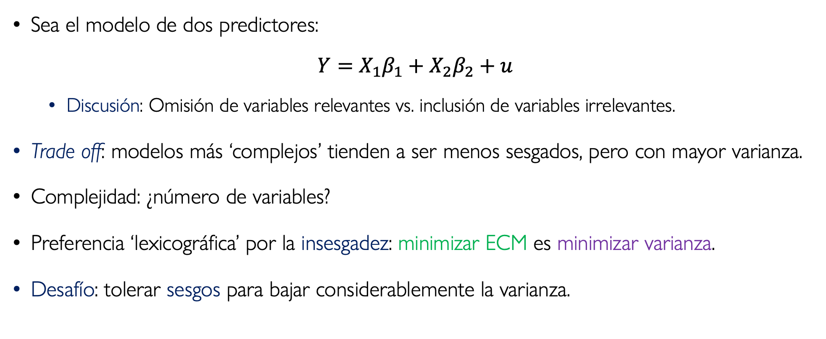
Motivación
Sea el modelo de dos predictores:
$$Y={X_{1}β}_{1}+{X_{2}β}_{2}+u$$
Discusión: Omisión de variables relevantes vs. inclusión de variables irrelevantes.
Trade off: modelos más ‘complejos’ tienden a ser menos sesgados, pero con mayor varianza.
Complejidad: ¿número de variables?
Preferencia ‘lexicográfica’ por la insesgadez: minimizar ECM es minimizar varianza.
Desafío: tolerar sesgos para bajar considerablemente la varianza.

Slide 6
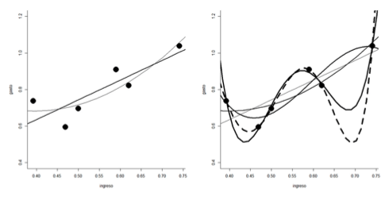
El problema de Overfitting
Overfit: ‘sobreajustar’ el sesgo, aumenta considerablemente la varianza.
En experimental: problema ‘menor’
En Machine Learning: problema central
Fuente: WSE, 2019, Big data, Siglo XXI Editores, capitulo 5

Slide 7
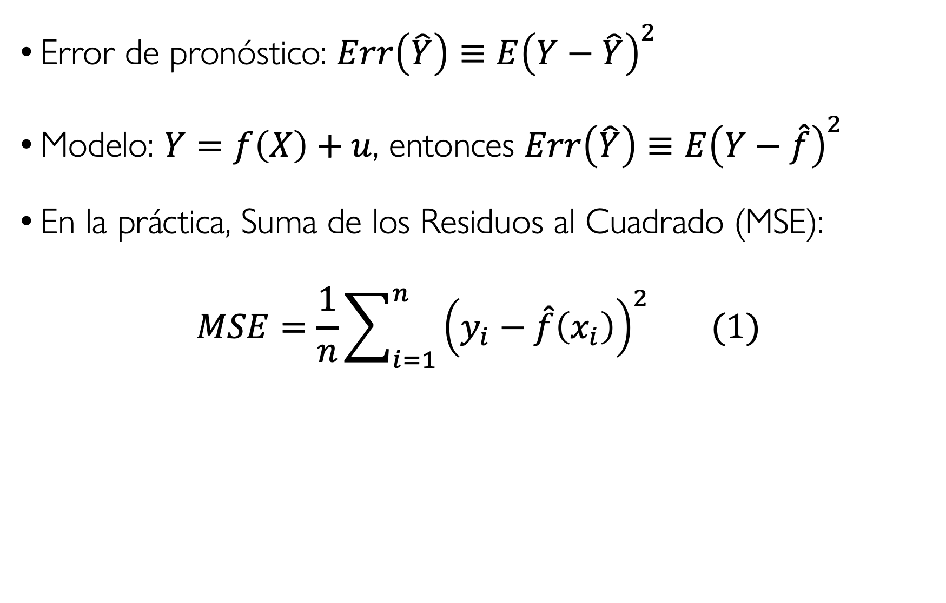
Recordamos Error de Pronóstico y MSE
Error de pronóstico: $Err\left(\hat{Y}\right)≡E{\left(Y−\hat{Y}\right)}^{2}$
Modelo: $Y=f\left(X\right)+u$, entonces $Err\left(\hat{Y}\right)≡E{\left(Y−\hat{f}\right)}^{2}$
En la práctica, Suma de los Residuos al Cuadrado (MSE):
$$MSE=\frac{1}{n}\sum_{i=1}^{n}{{\left(y_{i}−\hat{f}\left(x_{i}\right)\right)}^{2}} (1)$$

Slide 8
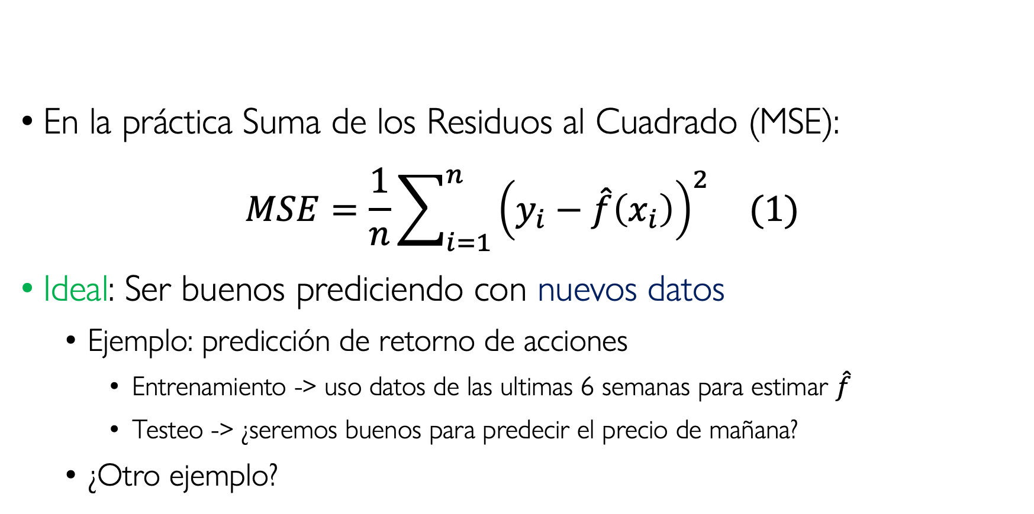
Recordamos Error de Pronóstico y MSE II
En la práctica Suma de los Residuos al Cuadrado (MSE):
$$MSE=\frac{1}{n}\sum_{i=1}^{n}{{\left(y_{i}−\hat{f}\left(x_{i}\right)\right)}^{2}} (1)$$
Ideal: Ser buenos prediciendo con nuevos datos
Ejemplo: predicción de retorno de acciones
Entrenamiento -> uso datos de las ultimas 6 semanas para estimar $\hat{f}$
Testeo -> ¿seremos buenos para predecir el precio de mañana?
¿Otro ejemplo?

Slide 9
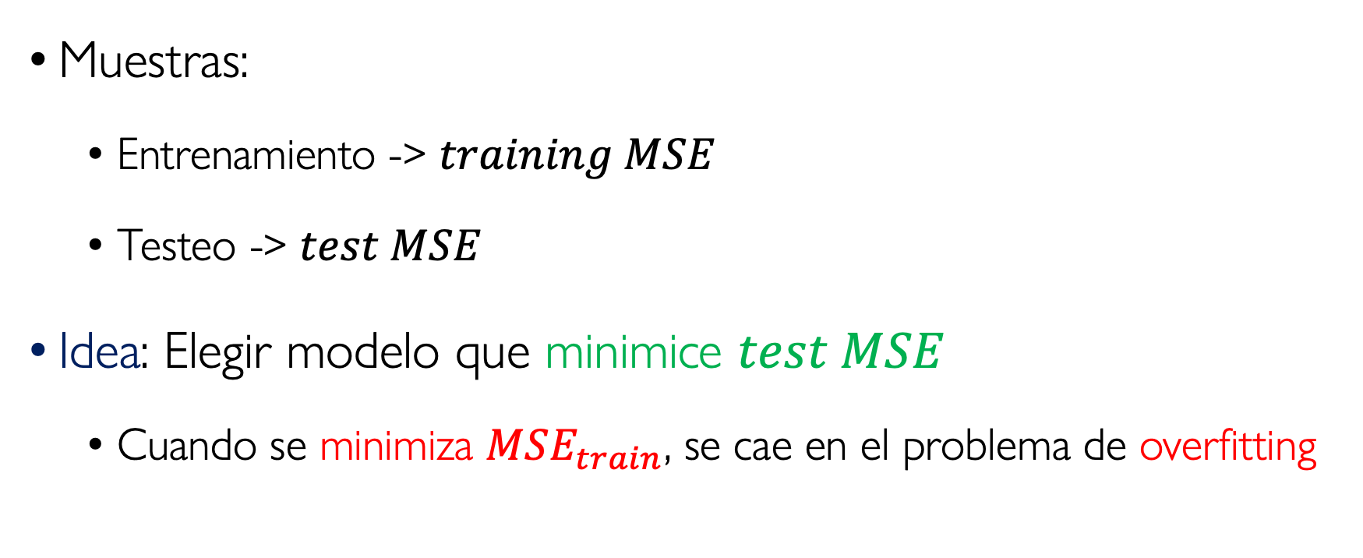
Idea de Validación y Aprendizaje Automático
Muestras:
Entrenamiento -> $training MSE$
Testeo -> $test MSE$
Idea: Elegir modelo que minimice $test MSE$
Cuando se minimiza $MSE_{train}$, se cae en el problema de overfitting

Slide 10
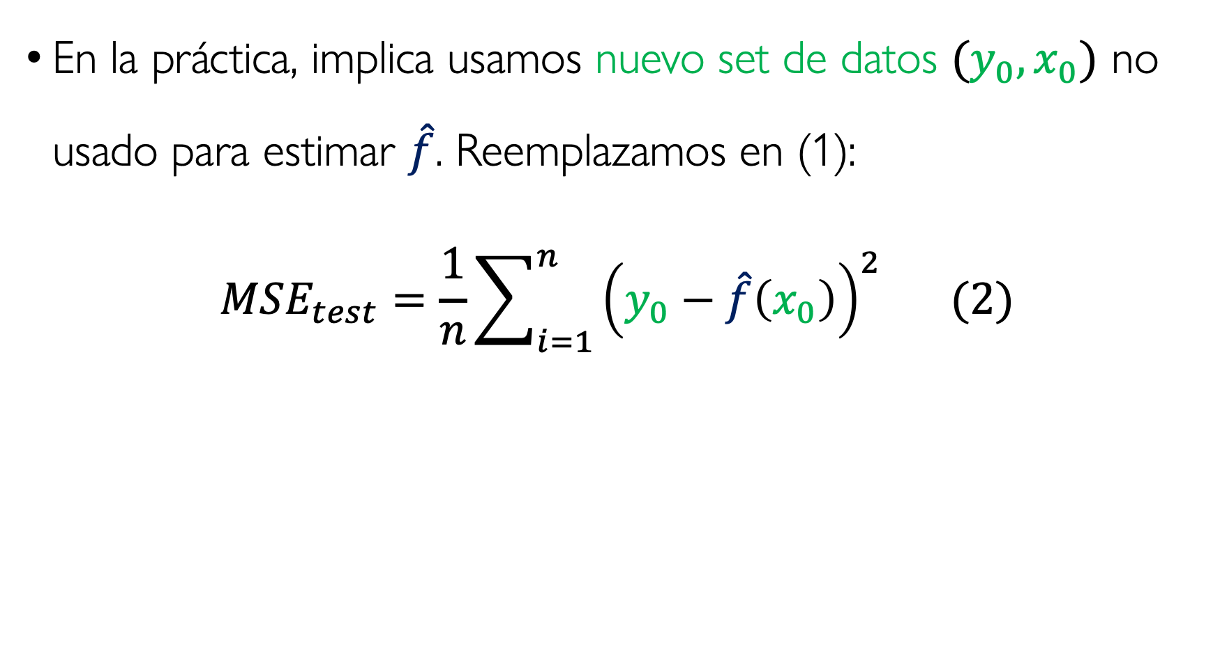
MSE test
En la práctica, implica usamos nuevo set de datos $(y_{0},x_{0})$ no usado para estimar $\hat{f}$. Reemplazamos en (1):
$$MSE_{test}=\frac{1}{n}\sum_{i=1}^{n}{{\left(y_{0}−\hat{f}\left(x_{0}\right)\right)}^{2}} (2)$$

Slide 11

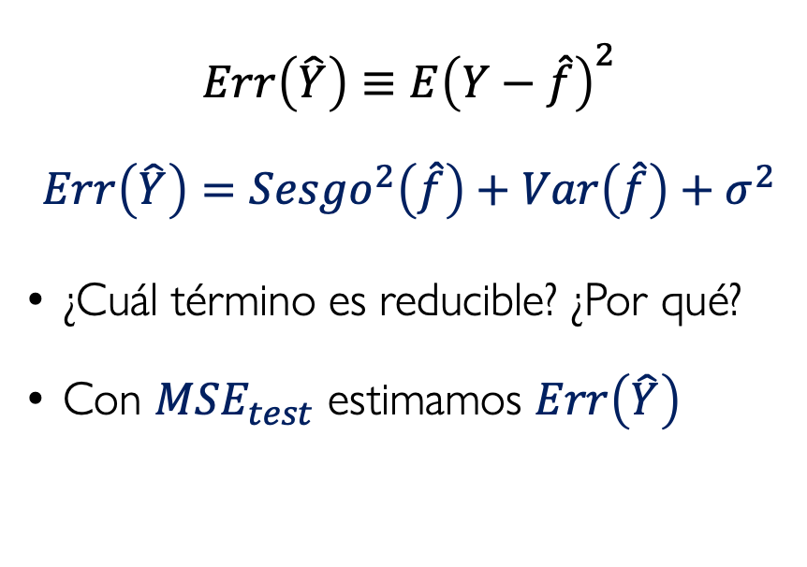


Trade-off sesgo-varianza
Teóricamente
Visualización teórica
$$Err\left(\hat{Y}\right)≡E{\left(Y−\hat{f}\right)}^{2}$$
$$Err\left(\hat{Y}\right)=Sesgo^{2}\left(\hat{f}\right)+Var\left(\hat{f}\right)+σ^{2}$$
¿Cuál término es reducible? ¿Por qué?
Con $MSE_{test}$ estimamos $Err\left(\hat{Y}\right)$
Error
$$Err\left(\hat{Y}\right)$$
$$Var\left(\hat{f}\right)$$
$$Sesgo^{2}\left(\hat{f}\right)$$
Complejidad

Slide 12
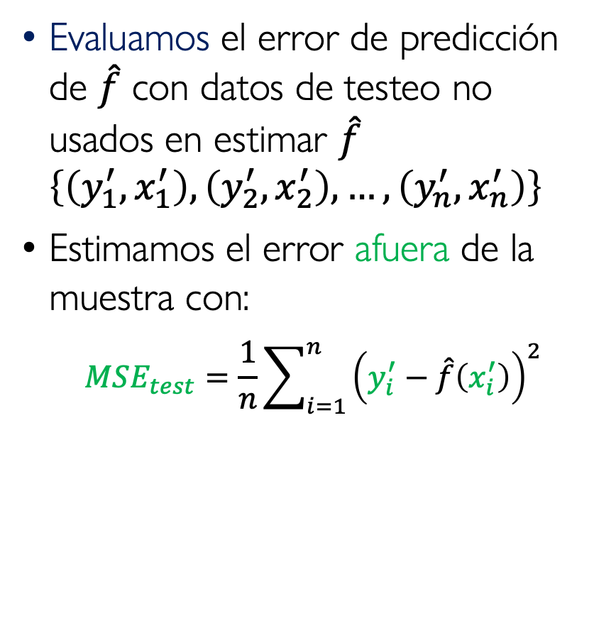
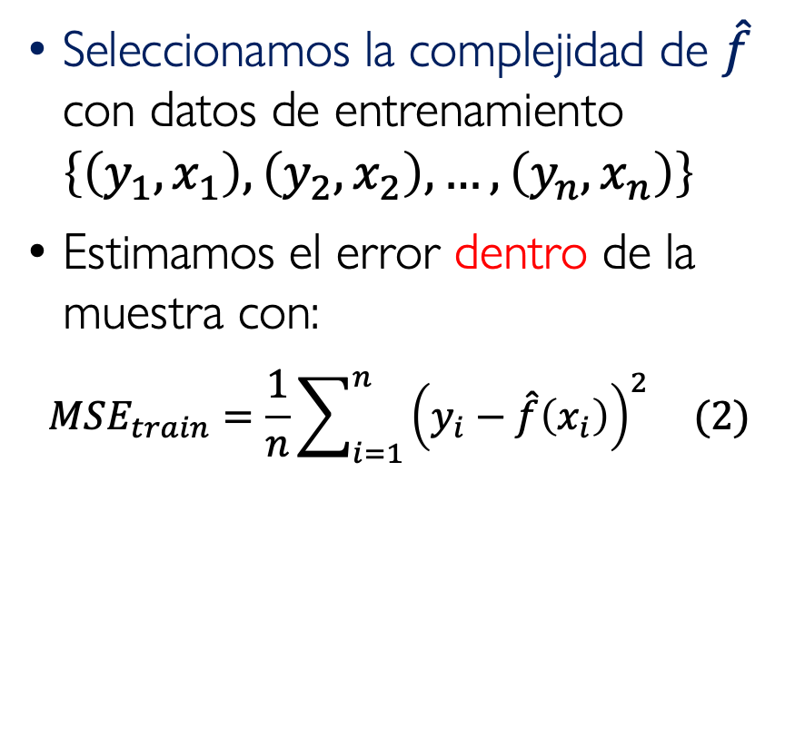
Muestras de Entrenamiento y Testeo
Muestra de Entrenamiento
Muestra de testeo
Seleccionamos la complejidad de $\hat{f}$ con datos de entrenamiento $\left\{\left(y_{1},x_{1}\right),\left(y_{2},x_{2}\right),…,\left(y_{n},x_{n}\right)\right\}$
Estimamos el error dentro de la muestra con:
$$MSE_{train}=\frac{1}{n}\sum_{i=1}^{n}{{\left(y_{i}−\hat{f}\left(x_{i}\right)\right)}^{2}} (2)$$
Evaluamos el error de predicción de $\hat{f}$ con datos de testeo no usados en estimar $\hat{f}$ $\left\{\left(y_{1}^{′},x_{1}^{′}\right),\left(y_{2}^{′},x_{2}^{′}\right),…,\left(y_{n}^{′},x_{n}^{′}\right)\right\}$
Estimamos el error afuera de la muestra con:
$$MSE_{test}=\frac{1}{n}\sum_{i=1}^{n}{{\left(y_{i}^{′}−\hat{f}\left(x_{i}^{′}\right)\right)}^{2}}$$

Slide 13
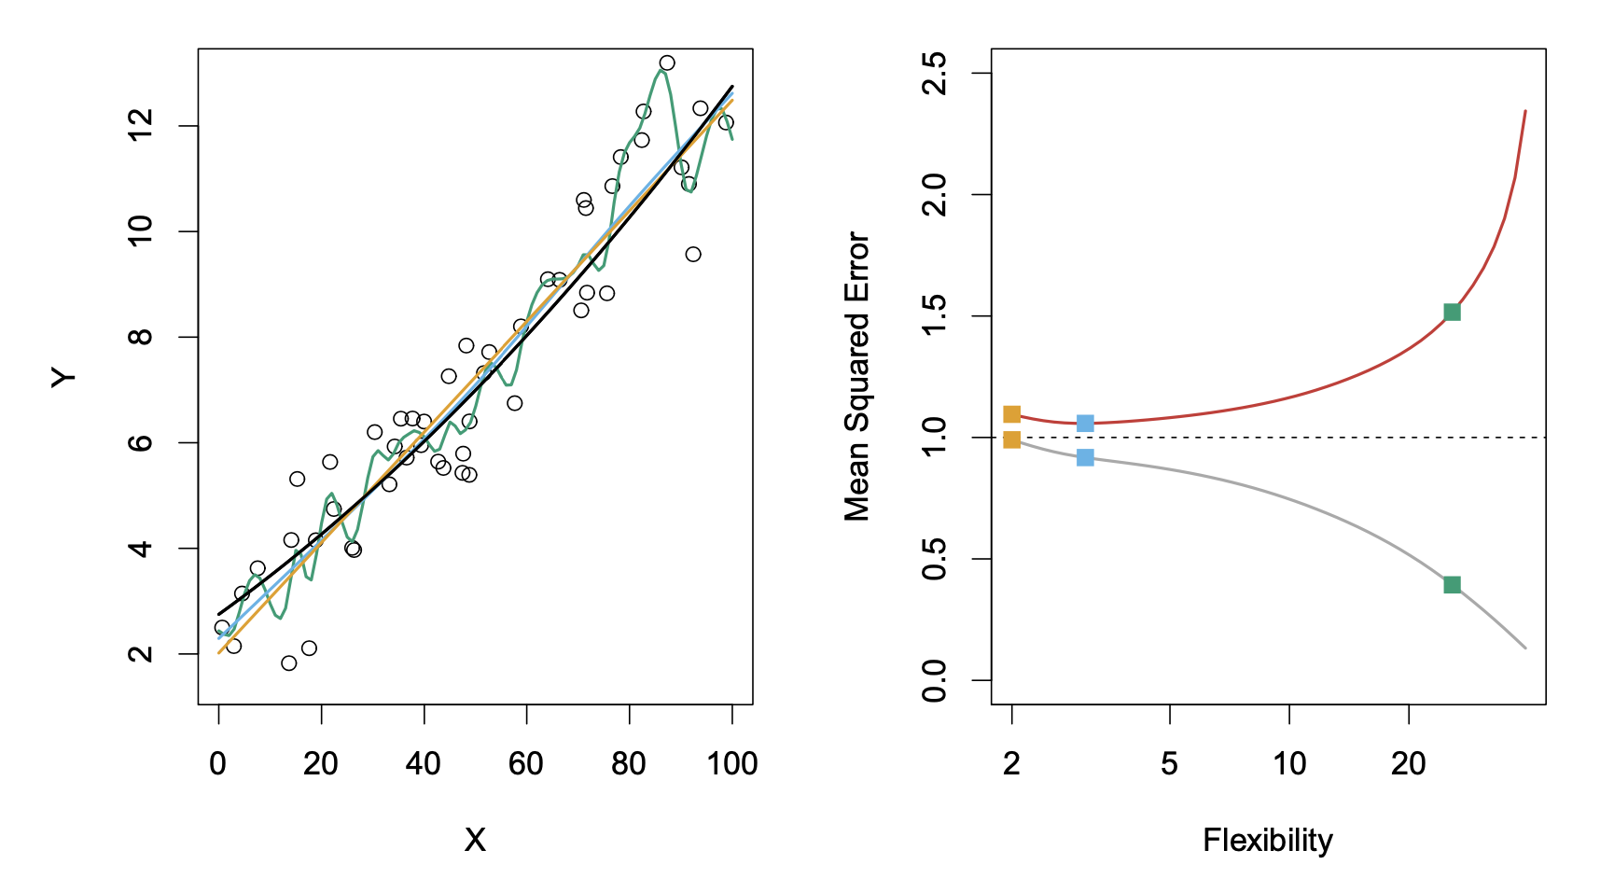


Ilustración I: Complejidad y train & test MSE. Modelo verdadero lineal
$$MSE_{test}$$
$$MSE_{train}$$
Fuente: James, Witten, Hastie, Tibshirani, Taylor (2023) p.31

Slide 14
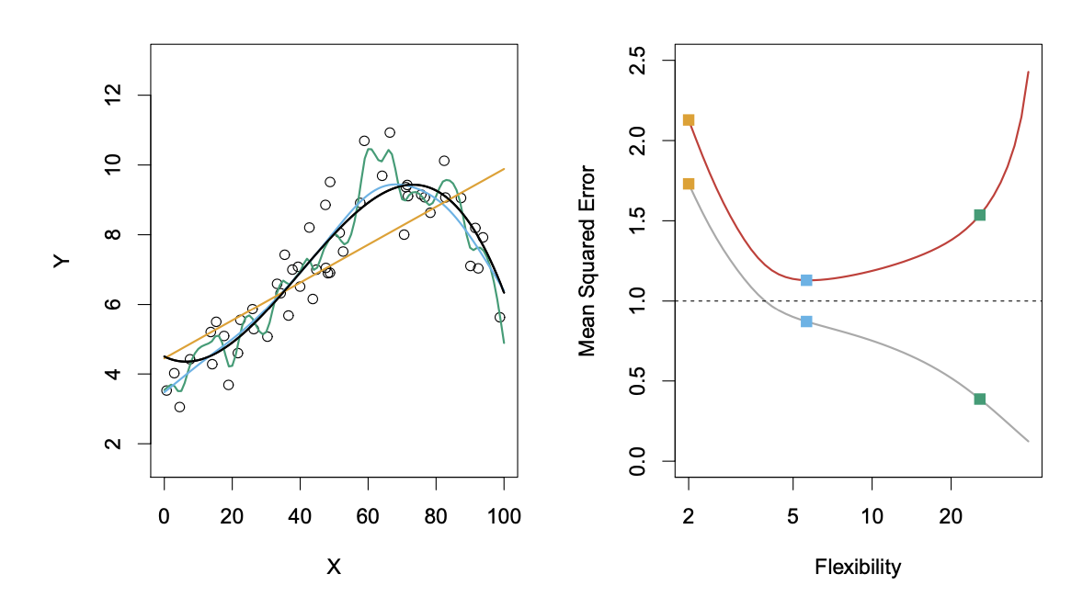


Ilustración II: Complejidad y train & test MSE. Modelo verdadero no lineal
$$MSE_{test}$$
$$MSE_{train}$$
Fuente: James, Witten, Hastie, Tibshirani, Taylor (2023) p.29

Slide 15
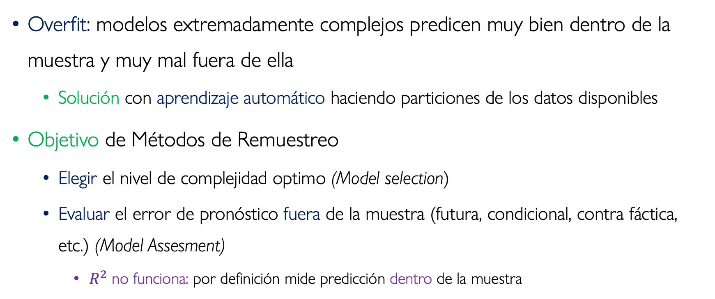
En resumen
Overfit: modelos extremadamente complejos predicen muy bien dentro de la muestra y muy mal fuera de ella
Solución con aprendizaje automático haciendo particiones de los datos disponibles
Objetivo de Métodos de Remuestreo
Elegir el nivel de complejidad optimo (Model selection)
Evaluar el error de pronóstico fuera de la muestra (futura, condicional, contra fáctica, etc.) (Model Assesment)
$R^{2}$ no funciona: por definición mide predicción dentro de la muestra

Slide 16
Cross Validation
References
† James, G., Witten, D., Hastie, T., Tibshirani, R., & Taylor, J. (2023). An introduction to statistical learning: With applications in Python. Chap. 5
Hastie, T., Tibshirani, T. Y Freedman, J. (2013) The Elements of Statistical Learning. Chap 7.10

Slide 17
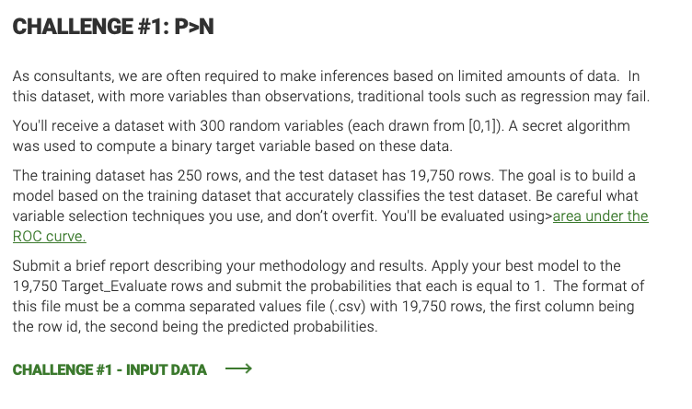
Motivación: Mercado de Trabajo
Fuente: Consultora AlixPartner (2023)
Notes:
Mas de la historia de Netflix Prize: https://en.wikipedia.org/wiki/Netflix_Prize
Mas sobre AlixParteners’ Analytics Challange: https://www.alixpartners.com/insights-impact/insights/analytics-challenge/

Slide 18
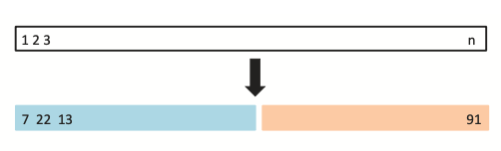



Enfoque de Validación
Separar datos para:
Muestra de entrenamiento ($train$ sample): aquí estimamos $\hat{f}$
Muestra de testeo ($test$ sample): aquí evaluamos $MSE_{test}$
$$train$$
$$test$$
Fuente: James, Witten, Hastie, Tibshirani, Taylor (2023) p.203

Slide 19
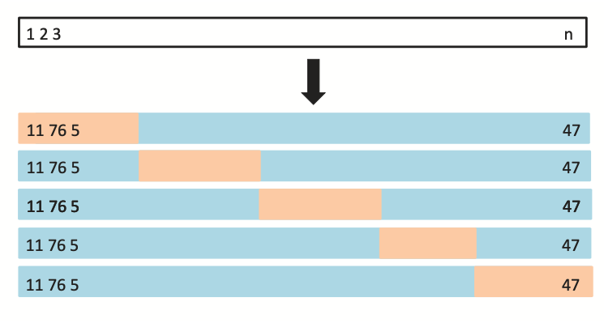





Ilustración de 5-fold cross-validation
$$MSE_{test}$$
$$MSE_{test}$$
$$MSE_{test}$$
$$MSE_{test}$$
$$MSE_{test}$$
Fuente: James, Witten, Hastie, Tibshirani, Taylor (2023) p.207

Slide 20
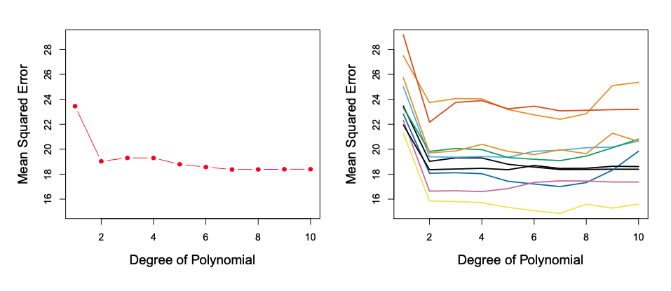
Ilustración de MSE test para datos de auto
K=1
K=10
Fuente: James, Witten, Hastie, Tibshirani, Taylor (2023) p.203

Slide 21
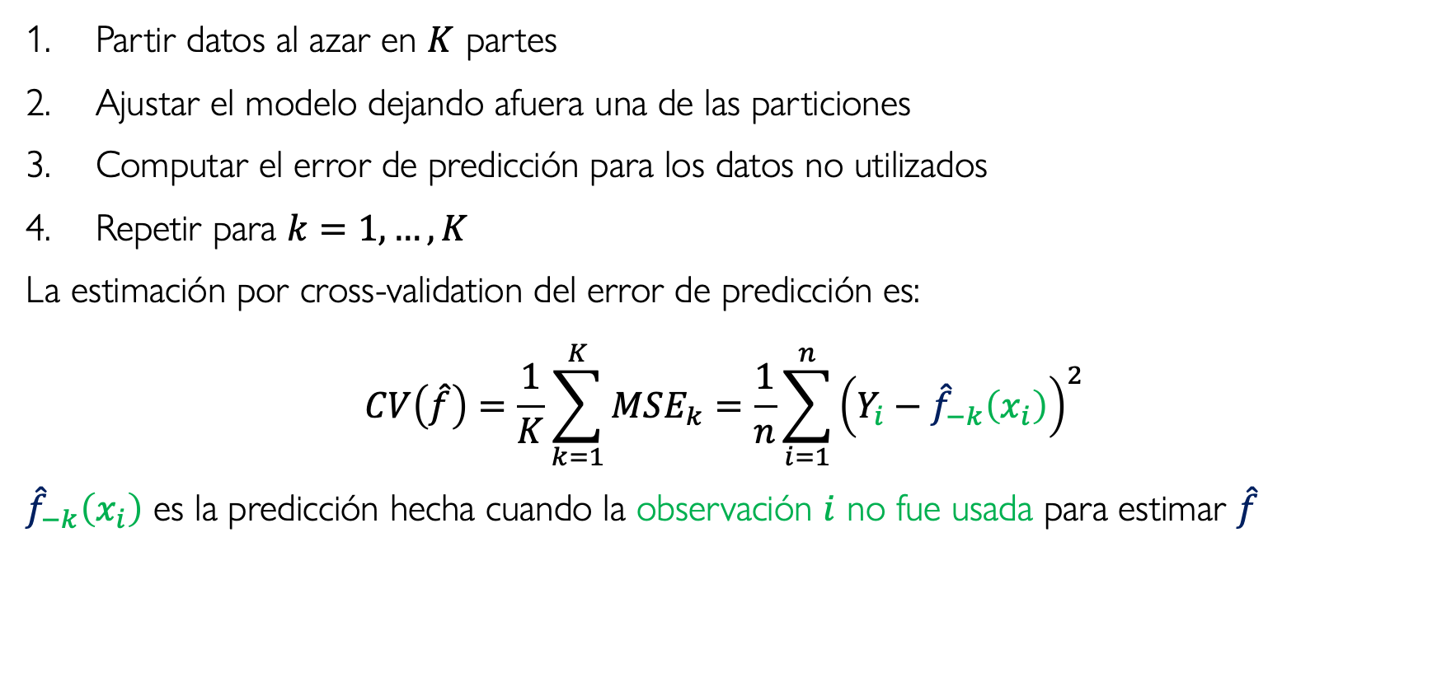
K-fold cross validation: Formalmente
Partir datos al azar en $K$ partes
Ajustar el modelo dejando afuera una de las particiones
Computar el error de predicción para los datos no utilizados
Repetir para $k=1, …, K$
La estimación por cross-validation del error de predicción es:
$$CV\left(\hat{f}\right)=\frac{1}{K}\sum_{k=1}^{K}{MSE_{k}}=\frac{1}{n}\sum_{i=1}^{n}{{\left(Y_{i}−{\hat{f}}_{−k}\left(x_{i}\right)\right)}^{2}}$$
${\hat{f}}_{−k}\left(x_{i}\right)$ es la predicción hecha cuando la observación $i$ no fue usada para estimar $\hat{f}$

Slide 22
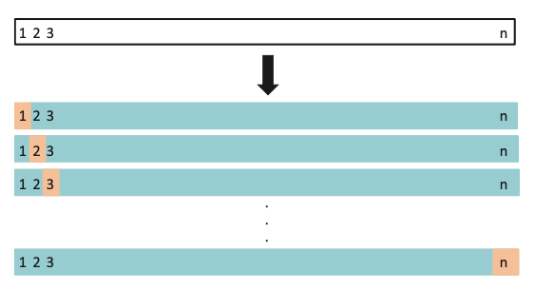
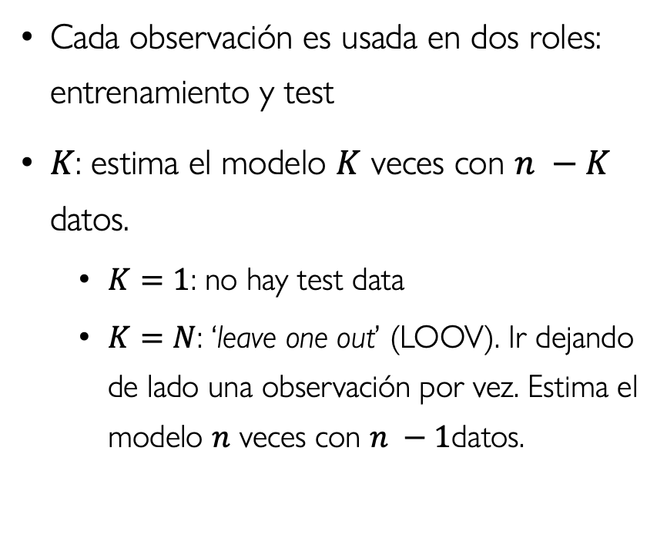
K-fold cross validation (continua)
Cada observación es usada en dos roles: entrenamiento y test
$K$: estima el modelo $K$ veces con $n −K$ datos.
$K=1$: no hay test data
$K=N$: ‘leave one out’ (LOOV). Ir dejando de lado una observación por vez. Estima el modelo $n$ veces con $n −1$datos.
Fuente: James, Witten, Hastie, Tibshirani, Taylor (2023) p.205

Slide 23
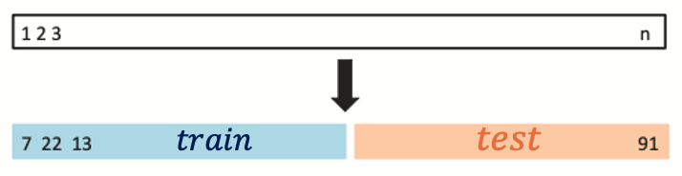
En síntesis: Cross-Validation
Enfoque de Validación Simple
k-fold CV
LOOV
$$K=1$$
𝐾=1
$K=5$ o $K=10$
𝐾=5 o 𝐾=10
5 o 10 splits de train y test
1 split de train y test
no hay random splts
cada observacion es usada n-1 veces de entrenamiento y 1 vez de testeo
$$K=N$$
𝐾=𝑁

Slide 24
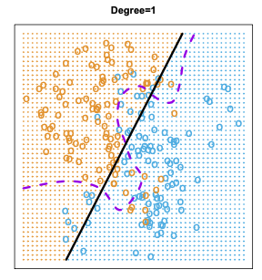
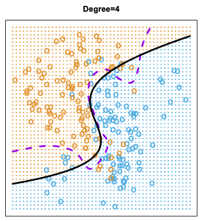
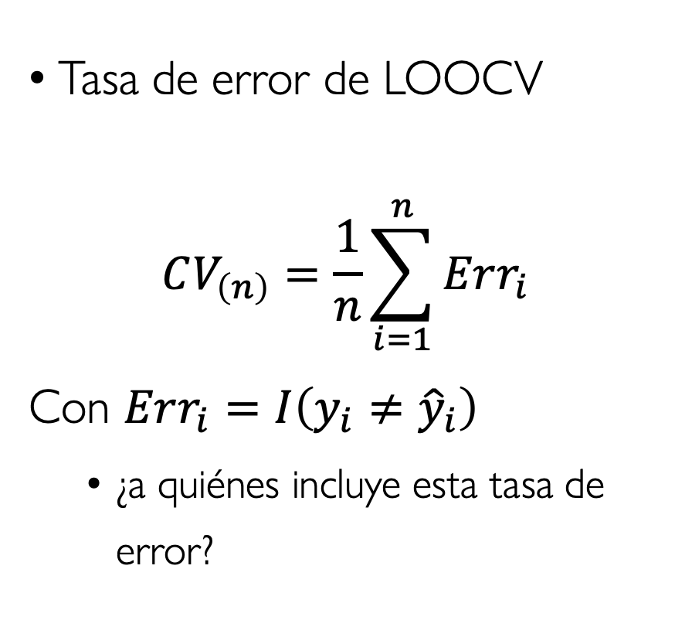
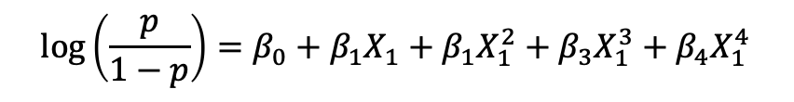
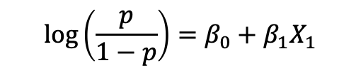
K-fold cross-validation para clasificación
$$\log\left(\frac{p}{1−p}\right)=β_{0}+β_{1}X_{1}$$
Tasa de error de LOOCV
$$CV_{\left(n\right)}=\frac{1}{n}\sum_{i=1}^{n}{Err_{i}}$$
Con $Err_{i}=I\left(y_{i}≠{\hat{y}}_{i}\right)$
¿a quiénes incluye esta tasa de error?
$$\log\left(\frac{p}{1−p}\right)=β_{0}+β_{1}X_{1}+β_{1}X_{1}^{2}+β_{3}X_{1}^{3}+β_{4}X_{1}^{4}$$
Fuente: James, Witten, Hastie, Tibshirani, Taylor (2023) p.210

Slide 25
¿Por qué funciona Cross-Validation?
Ley de Grandes Números

Slide 26
Repaso rápido de la Ley de Grandes Números

Slide 27
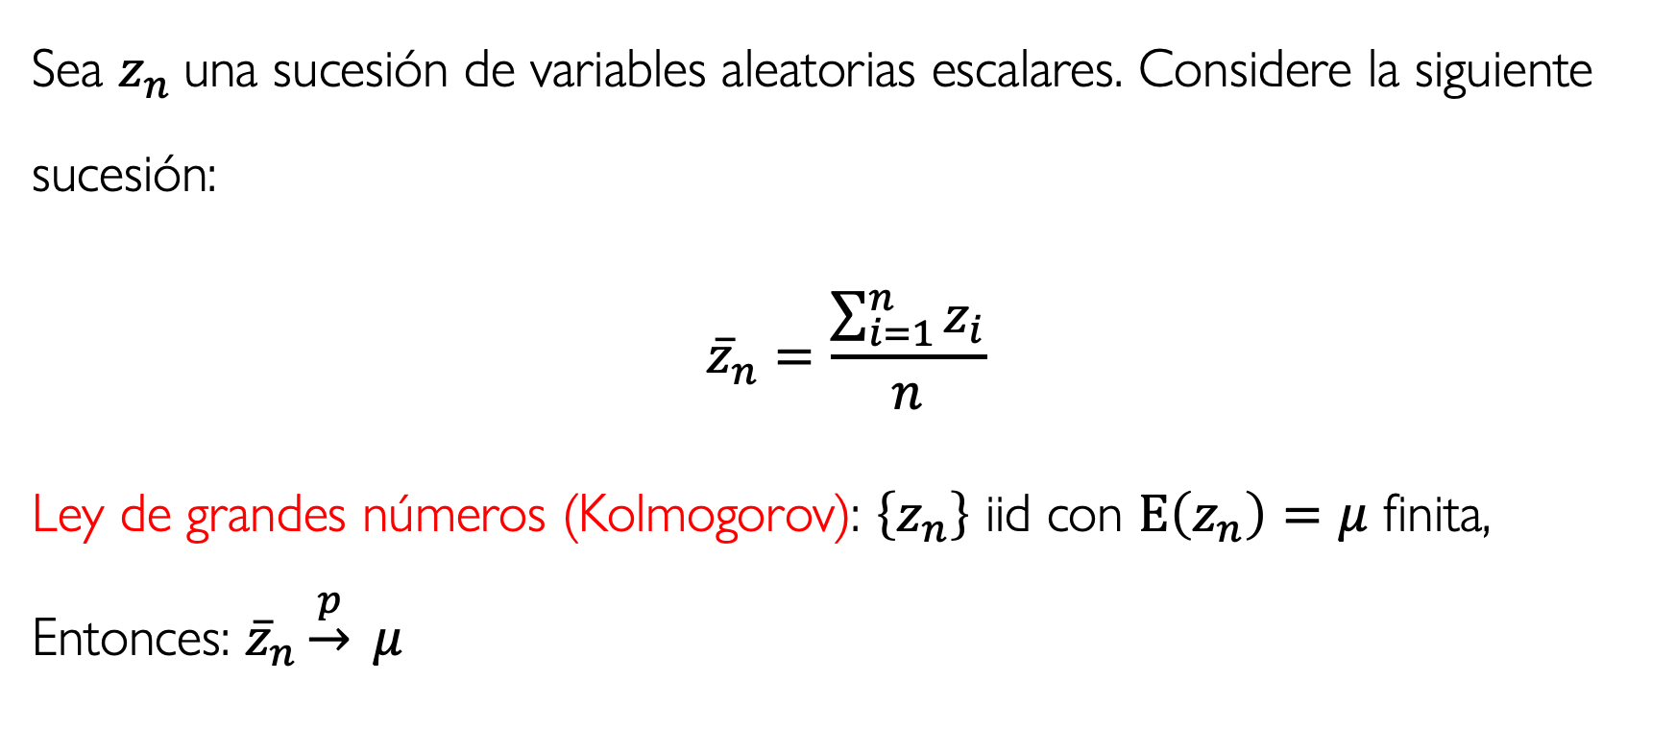
Ley de Grandes Números
Sea $z_{n}$ una sucesión de variables aleatorias escalares. Considere la siguiente sucesión:
$${\overline{z}}_{n}=\frac{\sum_{i=1}^{n}{z_{i}}}{n}$$
Ley de grandes números (Kolmogorov): $\left\{z_{n}\right\}$ iid con $E\left(z_{n}\right)=μ$ finita, Entonces: ${\overline{z}}_{n}\underset{→}{p} μ$

Slide 28
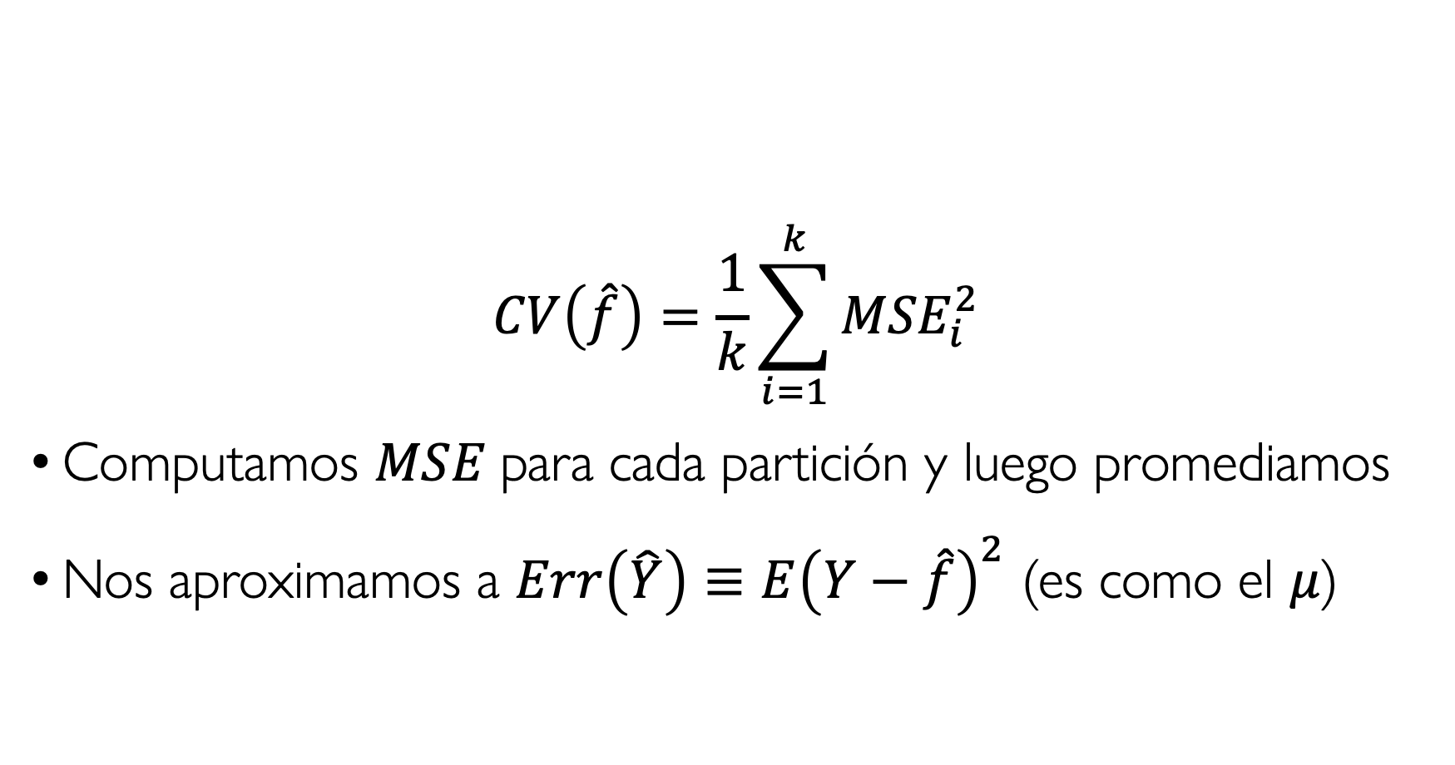
¿Por qué funciona Cross-Validation? Ley de Grandes Números
$$CV\left(\hat{f}\right)=\frac{1}{k}\sum_{i=1}^{k}{{MSE}_{i}^{2}}$$
Computamos $MSE$para cada partición y luego promediamos
Nos aproximamos a $Err\left(\hat{Y}\right)≡E{\left(Y−\hat{f}\right)}^{2}$ (es como el $μ$)

Slide 29

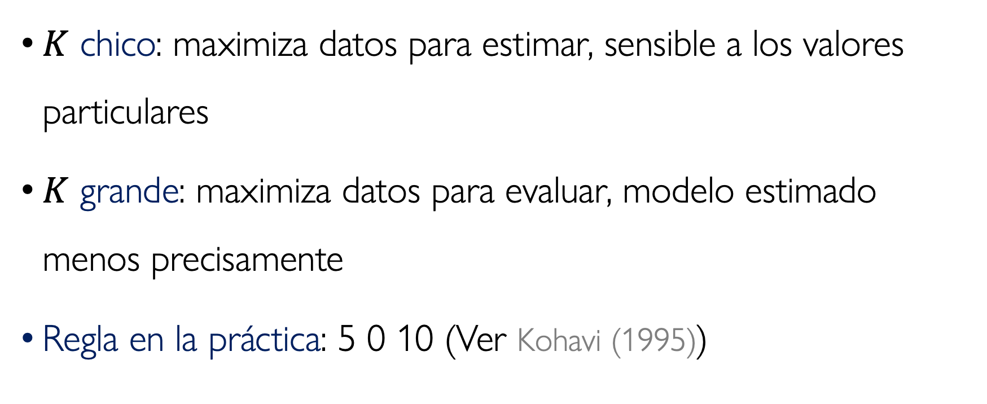
K-fold cross validation: Elección de $K$
$K$ chico: maximiza datos para estimar, sensible a los valores particulares
$K$ grande: maximiza datos para evaluar, modelo estimado menos precisamente
Regla en la práctica: 5 0 10 (Ver Kohavi (1995))
Notes:
Kohavi (1995):

Slide 30
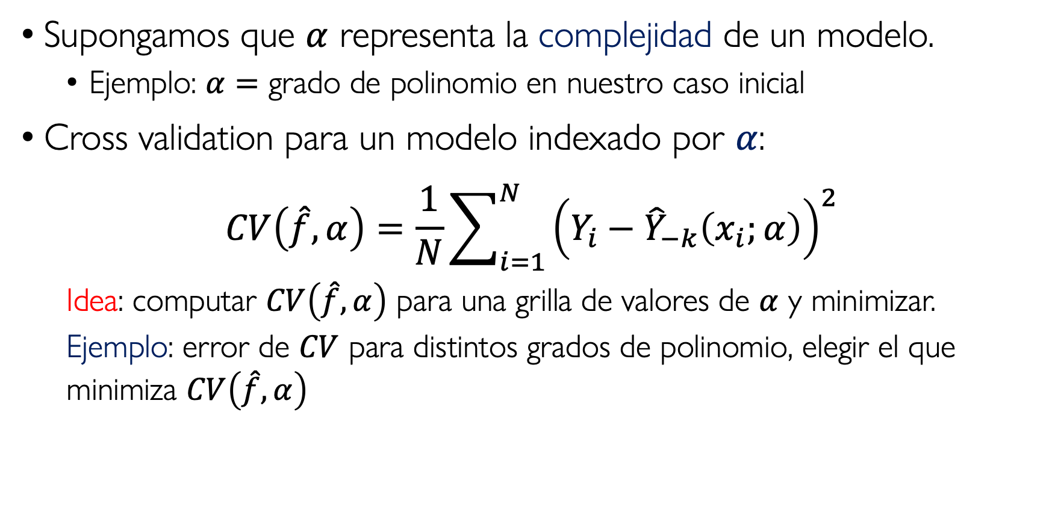
Cross validation para la elección de modelos
Supongamos que $α$ representa la complejidad de un modelo.
Ejemplo: $α=$ grado de polinomio en nuestro caso inicial
Cross validation para un modelo indexado por $α$:
$$CV\left(\hat{f},α\right)=\frac{1}{N}\sum_{i=1}^{N}{{\left(Y_{i}−{\hat{Y}}_{−k}\left(x_{i};α\right)\right)}^{2}}$$
Idea: computar $CV\left(\hat{f},α\right)$ para una grilla de valores de $α$ y minimizar.
Ejemplo: error de $CV$ para distintos grados de polinomio, elegir el que minimiza $CV\left(\hat{f},α\right)$

Slide 31
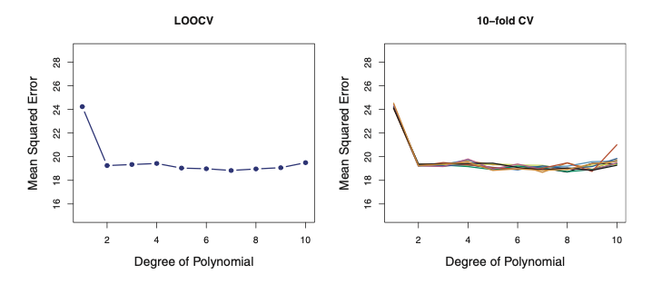


Ilustración: Elección del grado de un polinomio
$$K=N$$
$$K=10$$
Fuente: James, Witten, Hastie y Tibshirani, 2023. p.206

Slide 32
Bootstrap
References
† James, G., Witten, D., Hastie, T., Tibshirani, R., & Taylor, J. (2023). An introduction to statistical learning: With applications in Python. Chap. 5.2
Hastie, T., Tibshirani, T. Y Freedman, J. (2013) The Elements of Statistical Learning. Chap 7.11

Slide 33
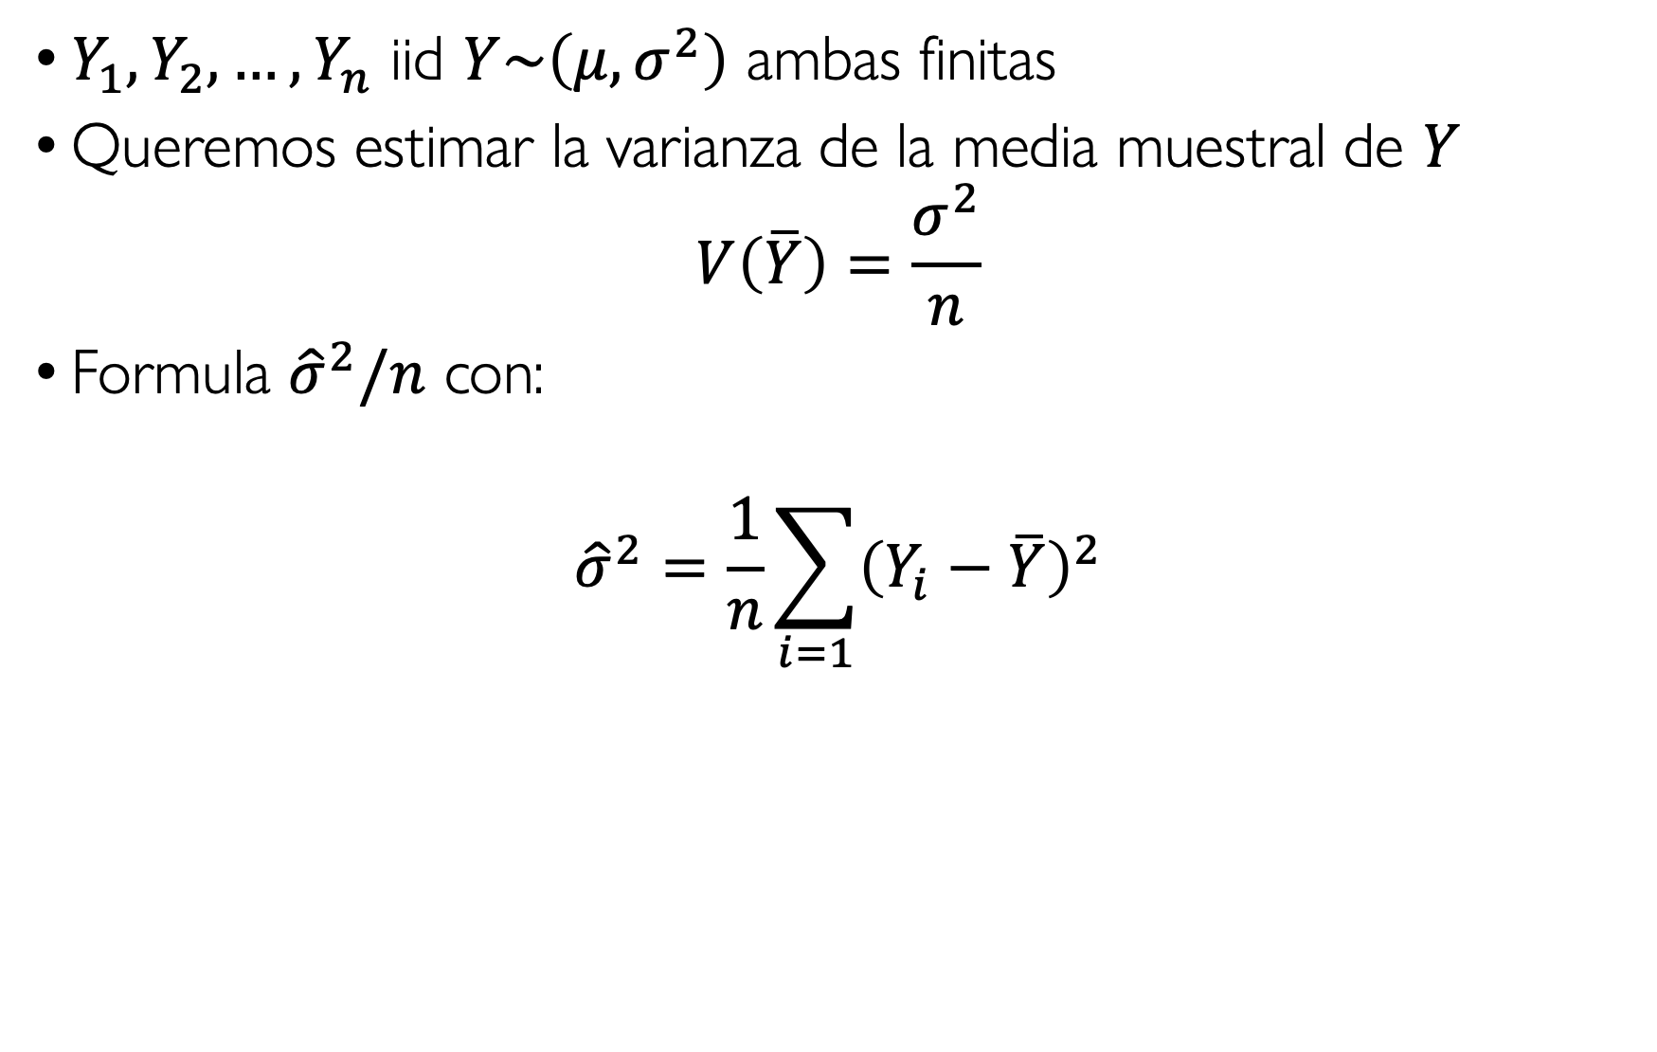
Ejemplo conocido: Media muestral y estimación de la Varianza
$Y_{1},Y_{2}, …,Y_{n}$ iid $Y\sim \left(μ,σ^{2}\right)$ ambas finitas
Queremos estimar la varianza de la media muestral de $Y$
$$V\left(\overline{Y}\right)=\frac{σ^{2}}{n}$$
Formula ${\hat{σ}}^{2}/n$ con:
$${\hat{σ}}^{2}=\frac{1}{n}\sum_{i=1}{{\left(Y_{i}−\overline{Y}\right)}^{2}}$$

Slide 34
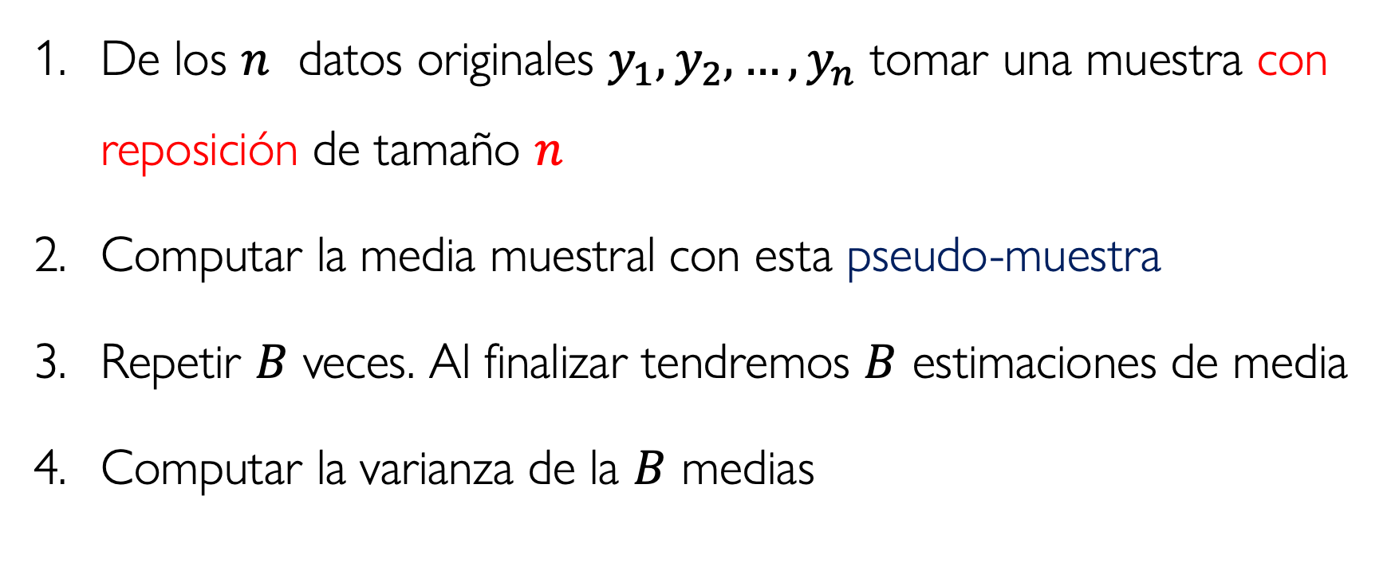
Bootstrap: Método alternativo “sin formula”
De los $n$ datos originales $y_{1},y_{2}, …,y_{n}$ tomar una muestra con reposición de tamaño $n$
Computar la media muestral con esta pseudo-muestra
Repetir $B$ veces. Al finalizar tendremos $B$ estimaciones de media
Computar la varianza de la $B$ medias

Slide 35
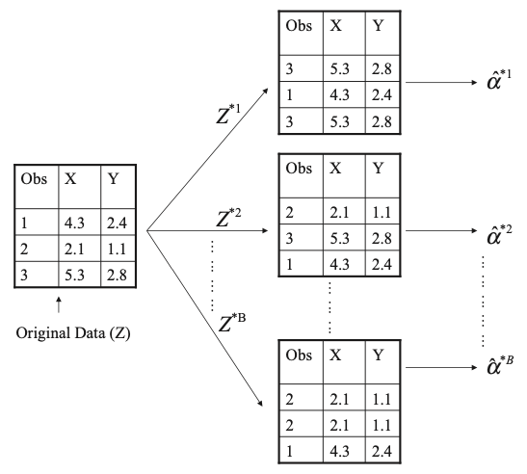
Ilustración de Bootstrap
Fuente: James, Witten, Hastie, Tibshirani & Taylor (2023). p.215

Slide 36
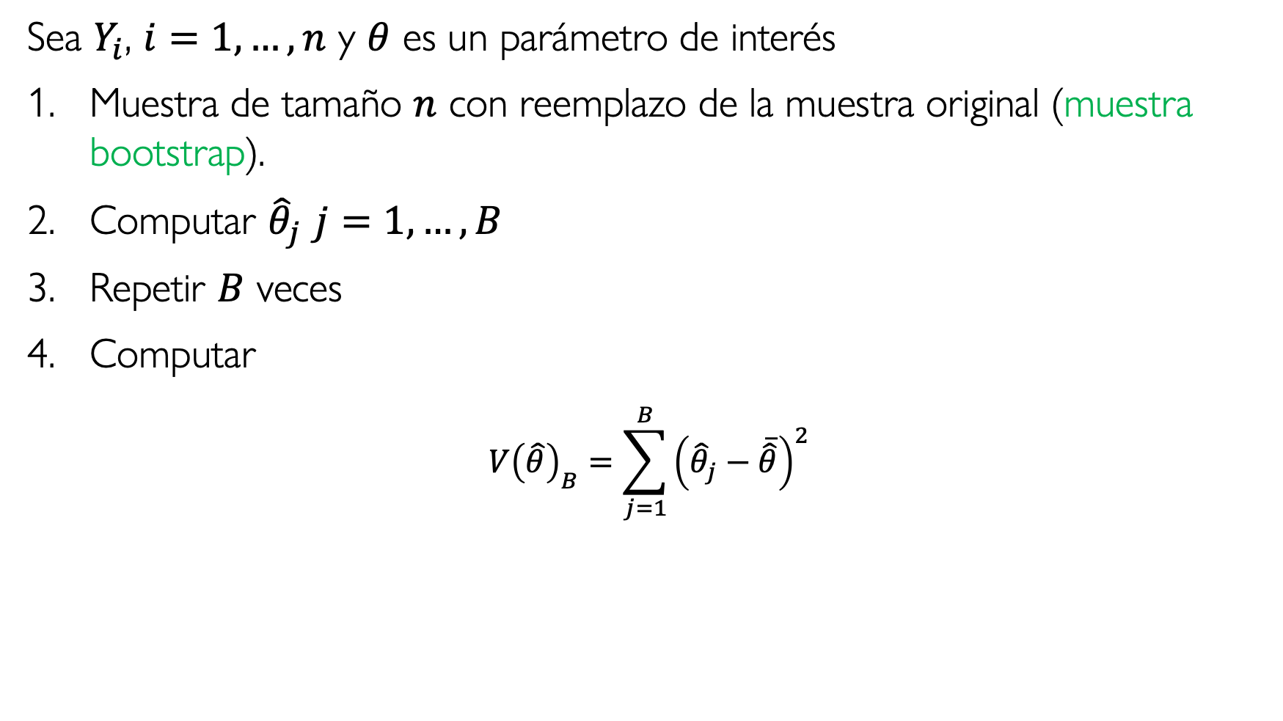
Bootstrap formalmente
Sea $Y_{i}$, $i=1, …, n$ y $θ$ es un parámetro de interés
Muestra de tamaño $n$ con reemplazo de la muestra original (muestra bootstrap).
Computar ${\hat{θ}}_{j}$ $j=1, …, B$
Repetir $B$ veces
Computar
$$V{\left(\hat{θ}\right)}_{B}=\sum_{j=1}^{B}{{\left({\hat{θ}}_{j}−\overline{\hat{θ}}\right)}^{2}}$$

Slide 37
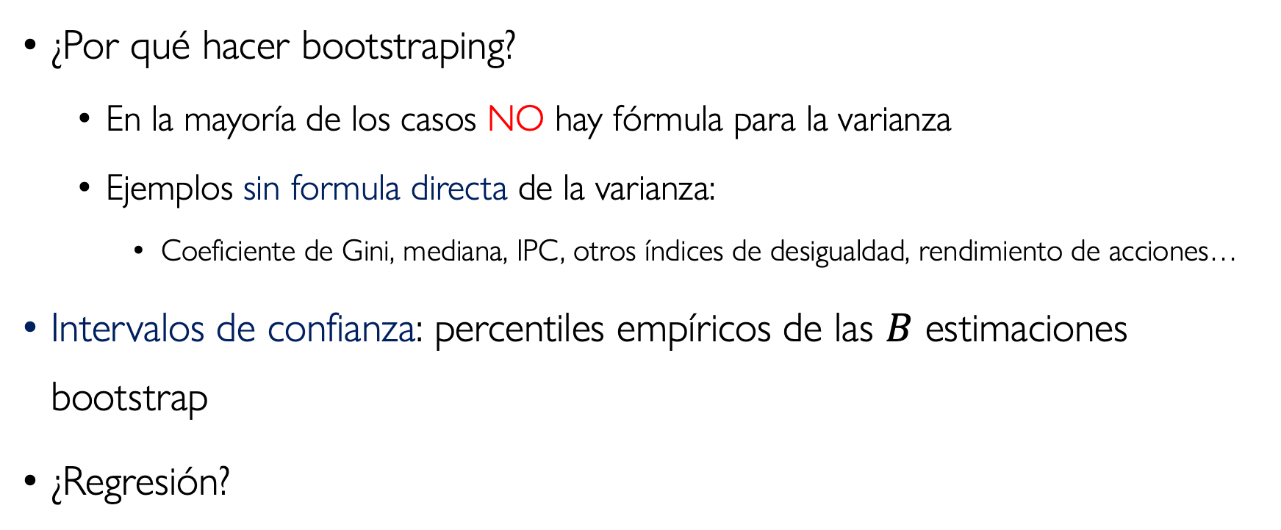
Intuición de la utilidad de Bootstrap
¿Por qué hacer bootstraping?
En la mayoría de los casos NO hay fórmula para la varianza
Ejemplos sin formula directa de la varianza:
Coeficiente de Gini, mediana, IPC, otros índices de desigualdad, rendimiento de acciones…
Intervalos de confianza: percentiles empíricos de las $B$ estimaciones bootstrap
¿Regresión?

Slide 38
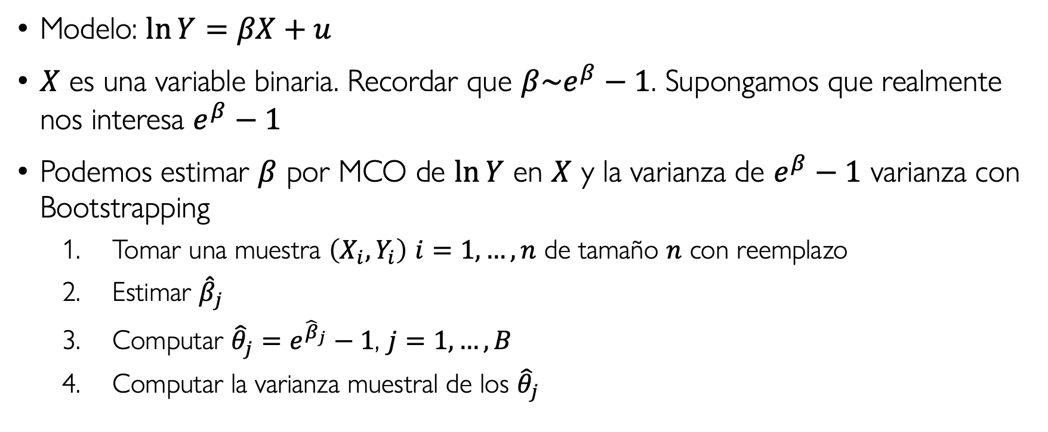
Regresiones: Errores Estándar “Bootstrapeados”
Modelo: $\ln{Y}=βX+u$
$X$ es una variable binaria. Recordar que $β\sim e^{β}−1$. Supongamos que realmente nos interesa $e^{β}−1$
Podemos estimar $β$ por MCO de $\ln{Y}$ en $X$ y la varianza de $e^{β}−1$ varianza con Bootstrapping
Tomar una muestra $\left(X_{i},Y_{i}\right)$ $i=1,…,n$ de tamaño $n$ con reemplazo
Estimar ${\hat{β}}_{j}$
Computar ${\hat{θ}}_{j}=e^{{\hat{β}}_{j}}−1$, $j=1, …, B$
Computar la varianza muestral de los ${\hat{θ}}_{j}$

Slide 39
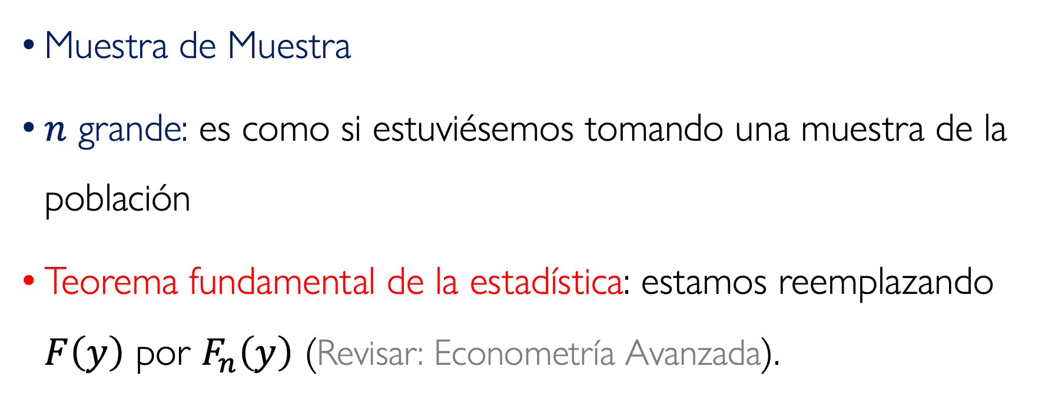
Entendiendo por qué funciona Bootstrap
Muestra de Muestra
$n$ grande: es como si estuviésemos tomando una muestra de la población
Teorema fundamental de la estadística: estamos reemplazando $F\left(y\right)$ por $F_{n}\left(y\right)$ (Revisar: Econometría Avanzada).

Slide 40
Aplicaciones de Bootstrap
References
*Sosa Escudero, W., & Gasparini, L. (2000). A note on the statistical significance of changes in inequality. Económica, 46.

Slide 41
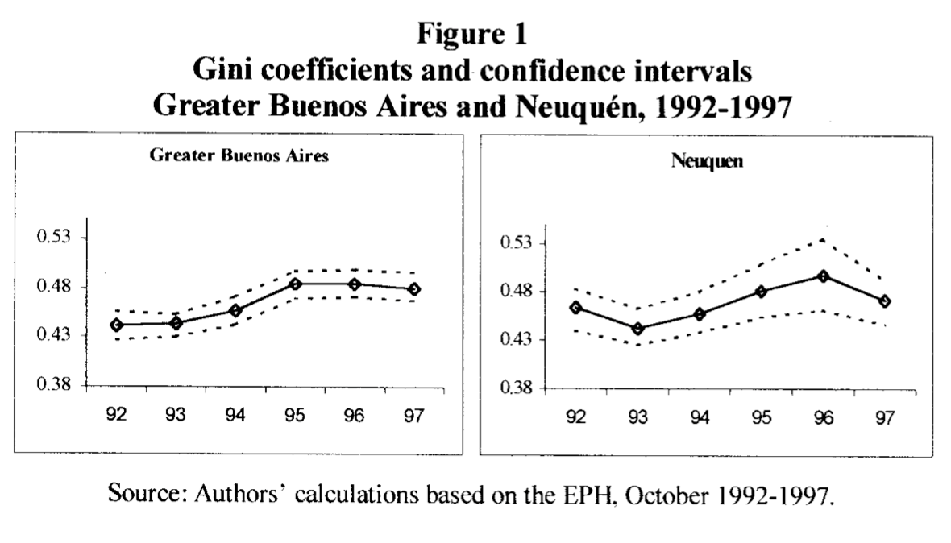
Intervalos de Confianza para el Coeficiente de Gini: Sosa & Gasparini (2000)

Slide 42
Conclusiones finales
¿Qué aprendimos hoy?

Slide 43
¿Qué aprendimos hoy?
Discutimos el problema de modelos más complejos y overfitting
Relacionamos el resultado de descomposición de la varianza con el problema de overfitting y excesos de complejidad
Presentamos el método de remuestreo de cross-validation para:
la elección de la complejidad de un modelo
la evaluación de predicción afuera de la muestra
Repasamos la Ley de Grandes Números para entender la ventaja de cross-validation

Slide 44
¿Qué aprendimos hoy?
Explicamos otro método de remuestreo llamado Bootstrap.
Estimar varianza y calcular intervalos de confianza de parámetros sin formula de varianza
Hacer inferencia estadística del parámetro de interés
Vimos una aplicación en economía aplicada de Bootstrap para estimar intervalos de confianza del Índice de Gini.

Slide 45
¿Dudas, consultas?
Consultas: 25RO35480961@campus.economicas.uba.ar

